Slide 1
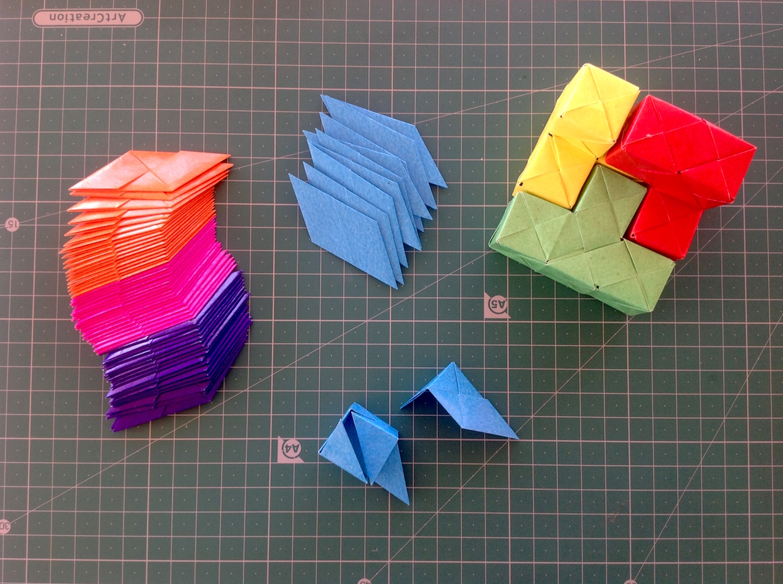
Actividad 8
Objetivo
Para está sesión, elaborar una breve exposición que muestre y divulgue los siguientes contenidos:
Armado del cubo
Armado de una figura (por supuesto, diferente al cubo).
Condiciones y materiales
Elaborar una presentación digital (power point, Google slides, …). Una plantilla modelo se encuentra en este archivo.
Las piezas dEl cubo ya elaboradas en su totalidad.
Participación y actitud cubosomica de los integrantes.
Algunas figuras se muestran en la siguiente diapositiva.

Slide 2
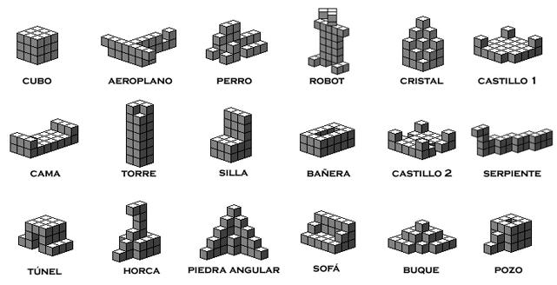
Actividad 8
Algunas figuras básicas
Más información en: https://github.com/mikemolina/repoedu/raw/gh-pages/share/repo/9/2022/CuboSoma-devel.pdf

Slide 3
Plantilla Cubo Soma: armando el cubo y otras figuras
Nombre 1 – Nombre 2
Curso
Fecha
Materia

Slide 4
Contenido
¿Cómo armar el cubo soma? - Estrategia de solución
Armando una figura básica con el cubo soma - Explicación

Slide 5
¿Cómo armar el cubo soma?
Estrategia de solución del cubo
Explicaciones
Comentarios …
Figuras, videos, etc…

Slide 6
Armando una figura básica
¿Cuál es la figura?
Explicaciones de montaje
Comentarios…
Figuras, videos, etc…
Donde consultar Figuras Básicas:
https://www.cucumama.com/cubo-soma/
Donde consultar Figuras Avanzadas (puede requerir más de un cubo):
https://www.fam-bundgaard.dk/SOMA/FIGURES/SP001025.HTM

Slide 7

Referencias
Autor, Título, libro o página web.

